Slide 1
A WebAppok és a Firefox OS
Szalai „KAMI” Kálmán
Mozilla Reps kami911@gmail.com

Slide 2

A web a platform

Slide 3
HTML5 versus Natív
W
E
B
A
N
D
R
O
I
D
I
O
S
W
P
W
E
B
O
L
D
A
L
M
O
B
I
L
W
E
B
W
E
B
A
P
P

Slide 4
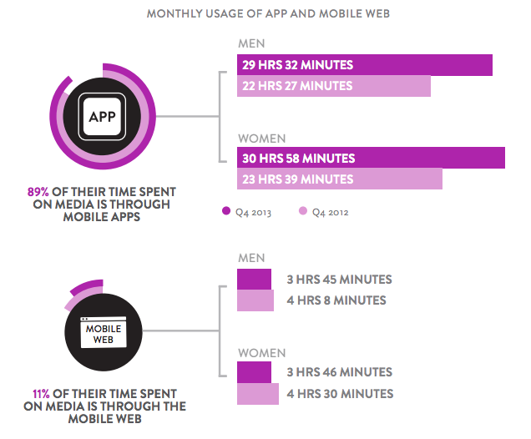
http://www.nielsen.com/us/en/reports/2014/an-era-of-growth-the-cross-platform-report.html

Slide 5
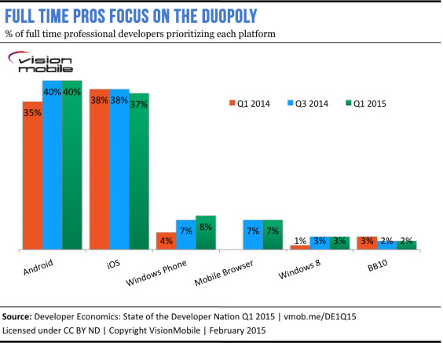

Slide 6
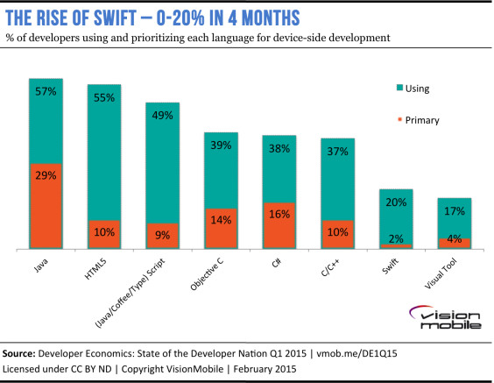

Slide 7
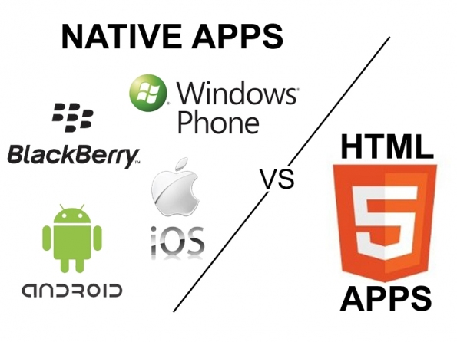

Slide 8
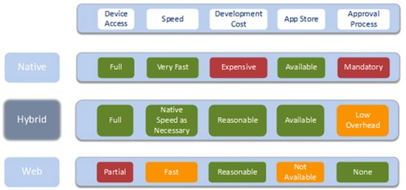
Native? Hibrid? Web?

Slide 9

Webappok: A Mozilla stílus
HTML 5
CSS 3
JavaScript
+
WebAPI-k

Slide 10

WebAPI-k

Slide 11
Webapp biztonsági szintek
Hosted
Packaged
Privileged
Certified

Slide 12

Firefox Marketplace

Slide 13
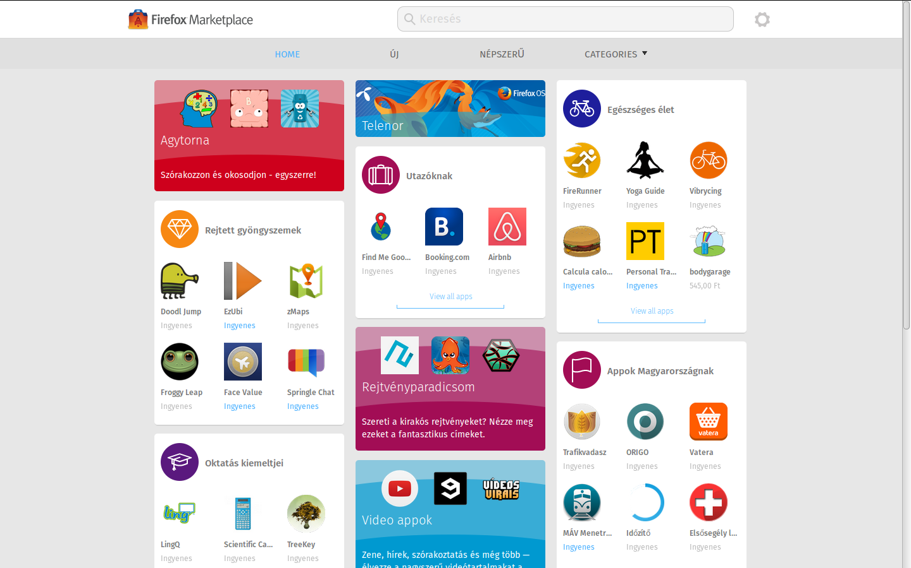

Slide 14
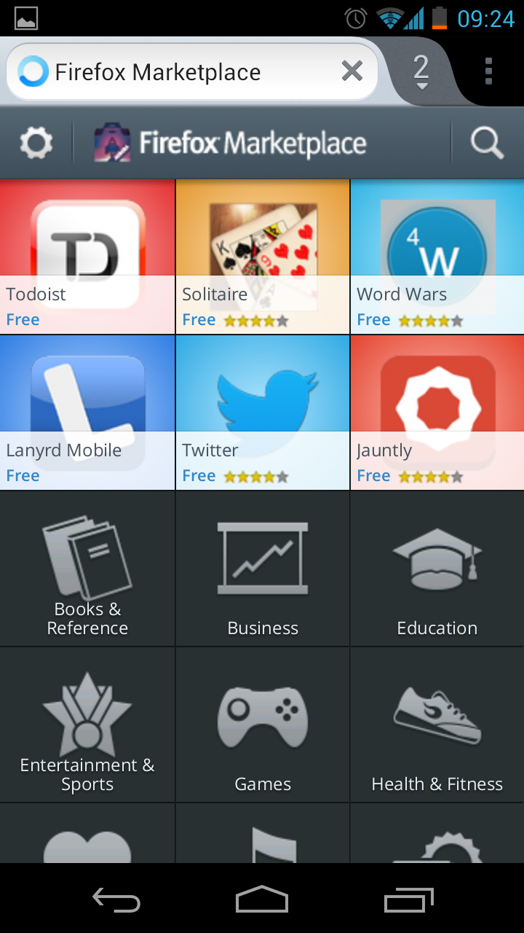
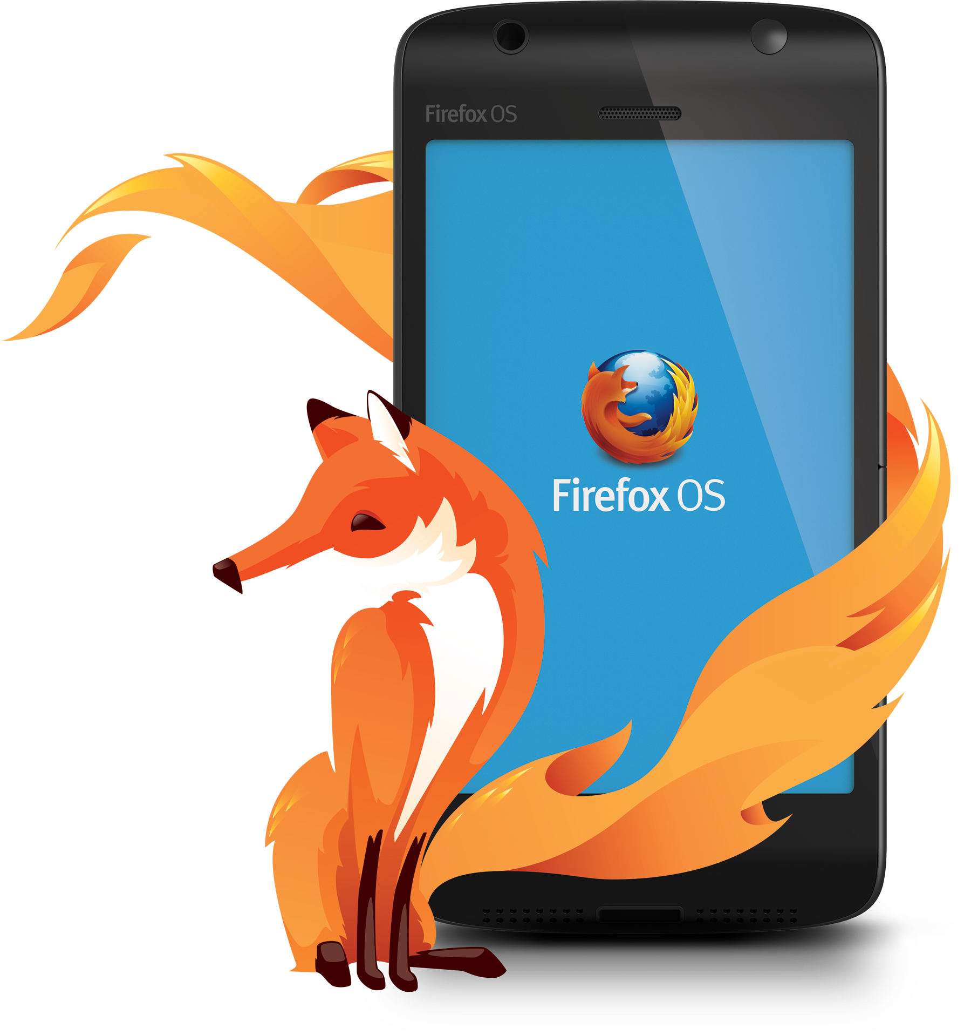
Cél: meglévő vagy új platform

Slide 15
Az ésszerűség határáig nyílt mobil platform
Nyilt forráskodú, szabad szoftveres fejlesztés
  Operációs rendszer (Firefox OS)
  Böngésző (PC és Android)
  Piactér (Marketplace)
Nyitott ökoszisztéma
  Bárki publikálhat web alkalmazást
    Nincs fejlesztői előfizetés vagy egyszeri díj
    A feltöltött alkalmazások ellenőrzése
  Fizetős alkalmazások
    Fizetés előre vagy az alkalmazásban
    Számos fizetési opció
      bankkártya, szolgáltatói számlázás, online pénzküldő
Független alapítványi háttér

Slide 16

Firefox OS
Gaia
UI, Csomagolt appok, Hosztolt appok
Gecko
HTML5, CSS3, JavaScript, WebAPI, WebGL
Gonk
Linux kernel, eszközmeghajtók, HAL
Telefonhardver
(800 MHz → 600 MHz, 512 → 256 → 128 MB RAM)
<szám>

Slide 17
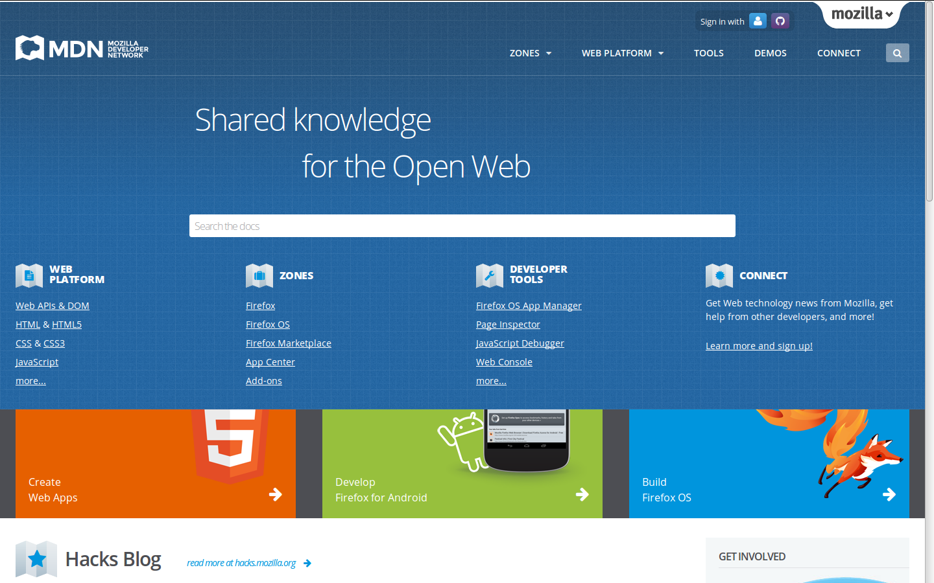
MDN
Mozilla Developer Network
https://developer.mozilla.org/

Slide 18
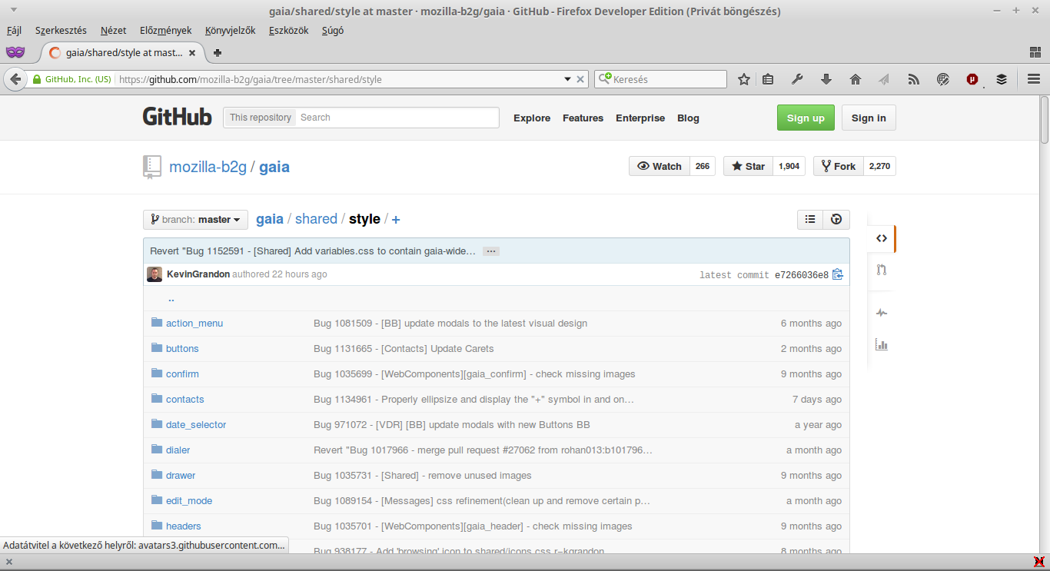
Blocks
https://github.com/mozilla-b2g/gaia/tree/master/shared/style

Slide 19
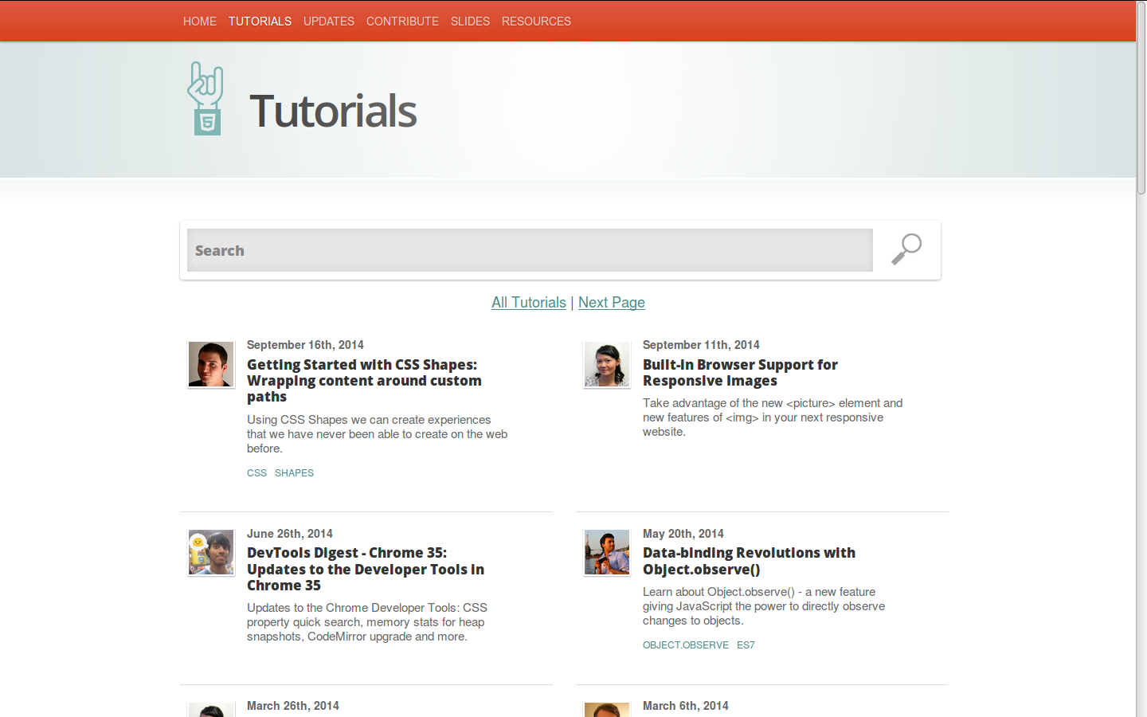
HTML5
HTML5 Rocks
http://www.html5rocks.com/en/

Slide 20
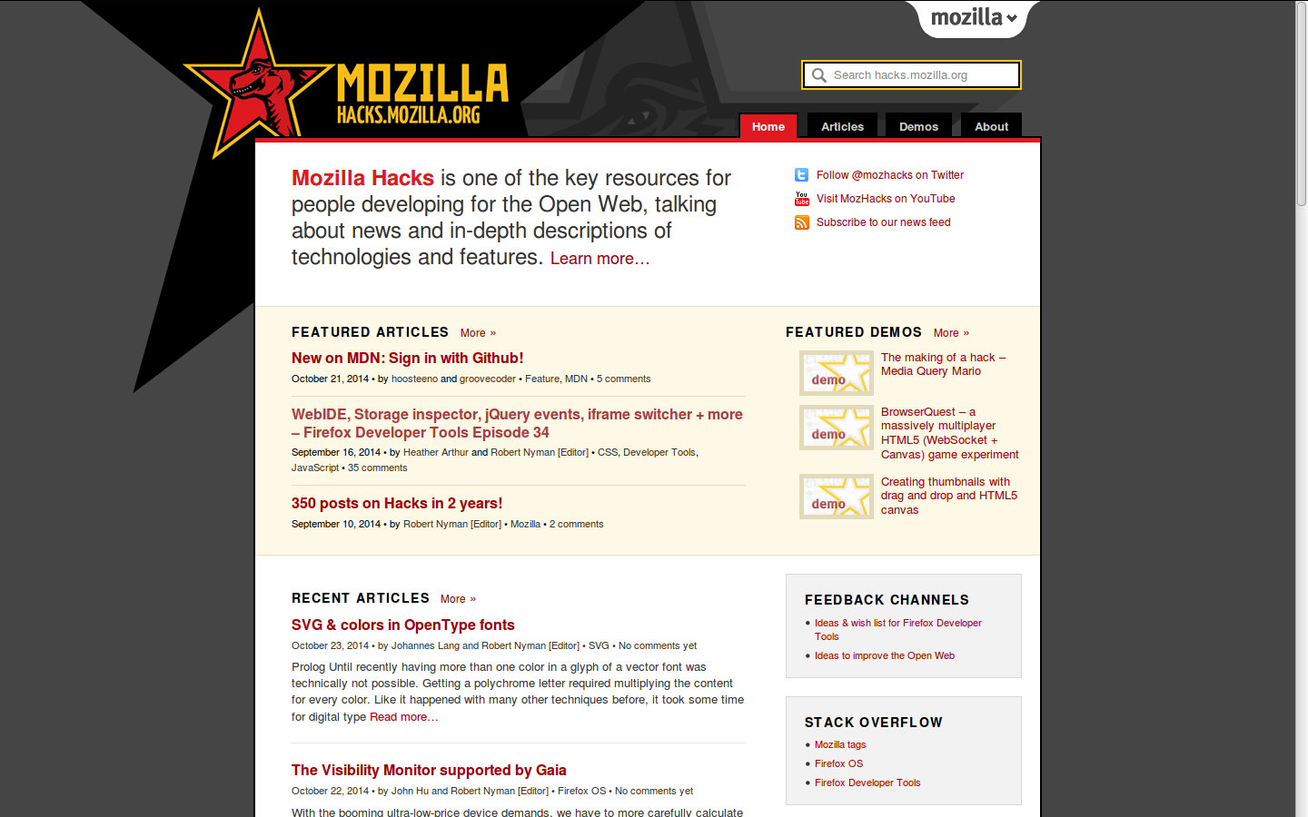
Hacks
Mozilla Hacks
https://hacks.mozilla.org/
https://www.youtube.com/user/mozhacks/playlists

Slide 21
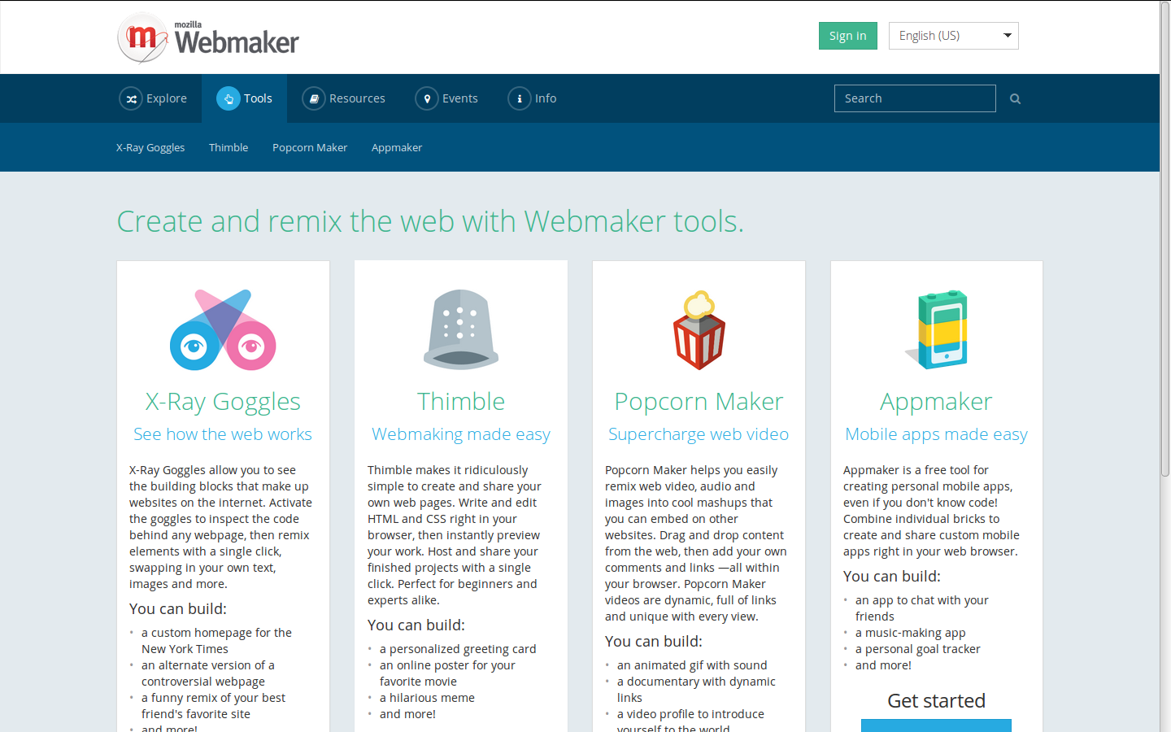
WebMaker
https://webmaker.org/

Slide 22
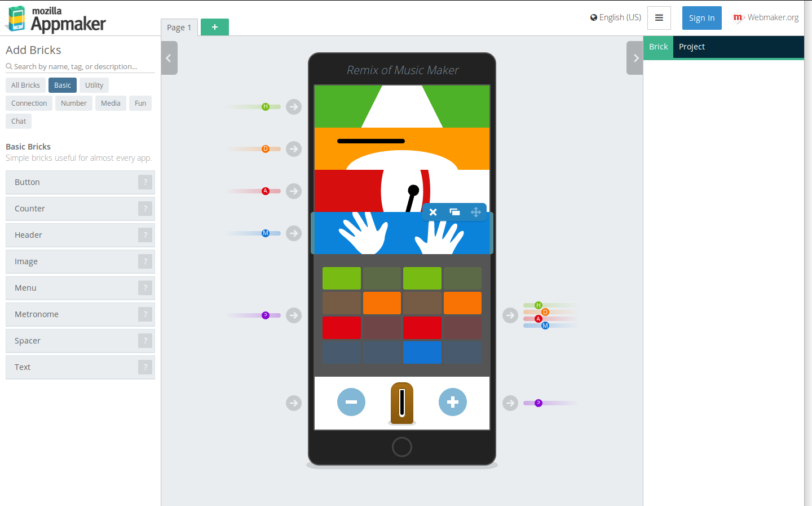
AppMaker
https://apps.webmaker.org/

Slide 23
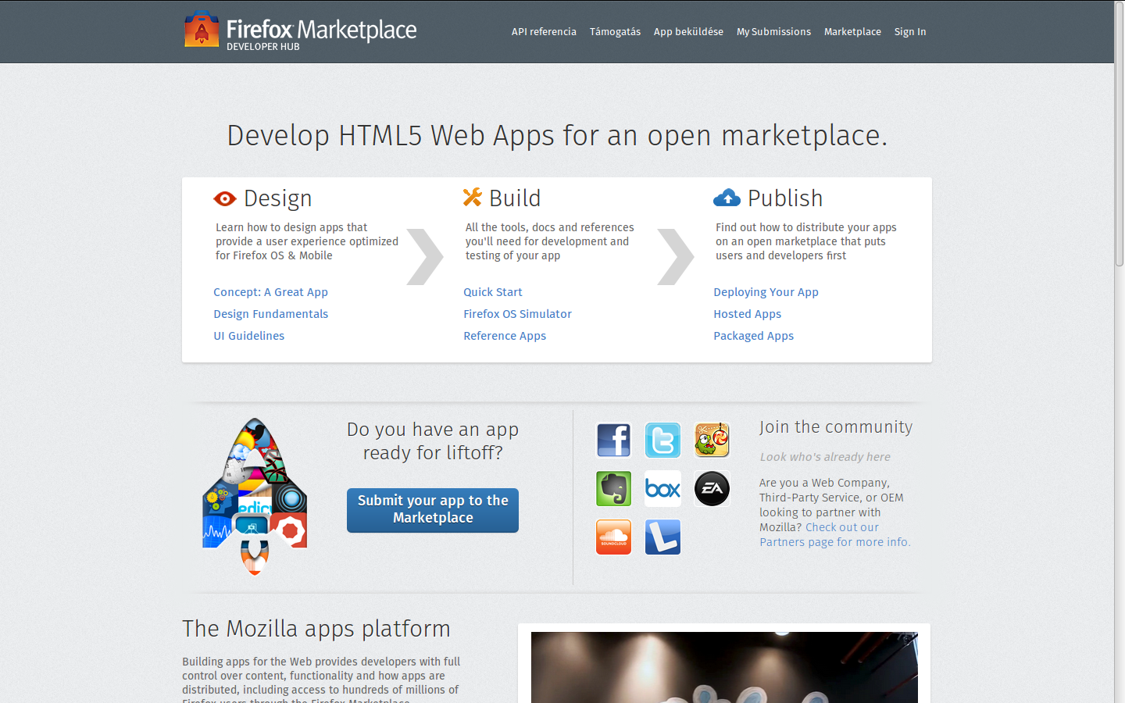
WebApps
https://marketplace.firefox.com/developers/

Slide 24
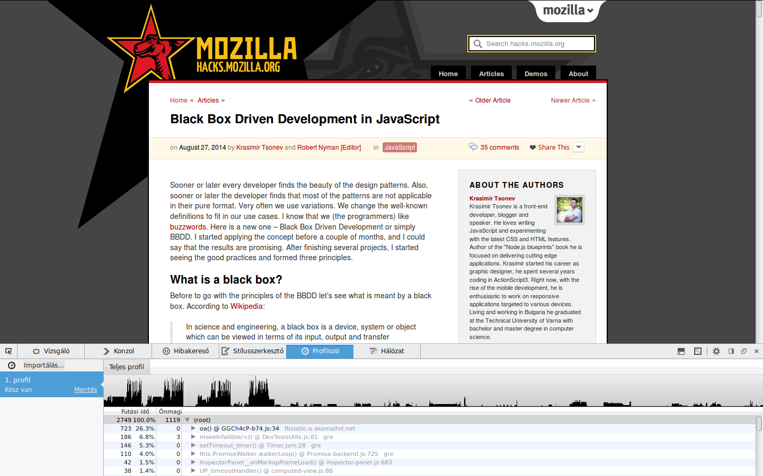
Webkonzol

Slide 25
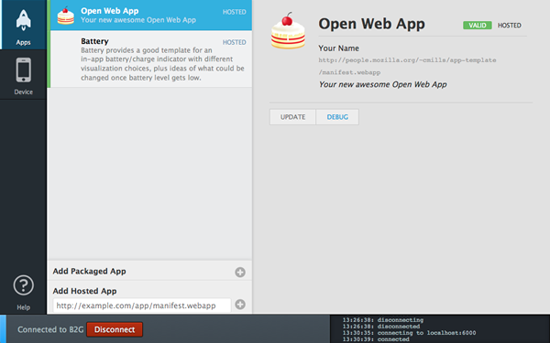
App Manager

Slide 26
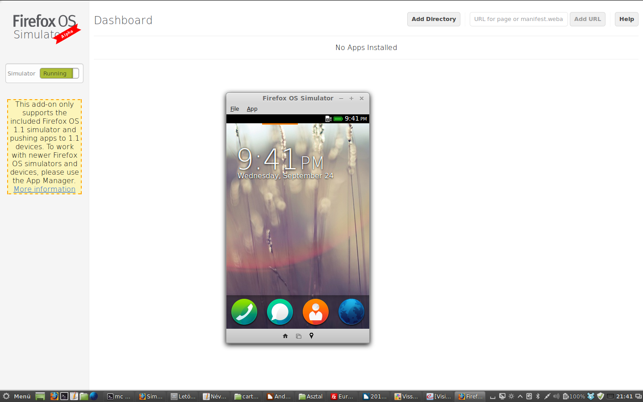
Firefox OS Szimulátor

Slide 27
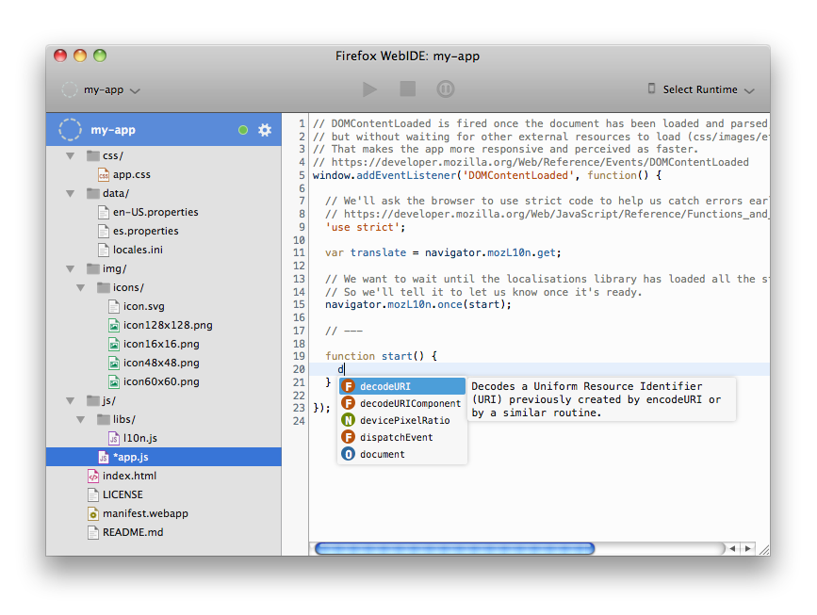
WebIDE

Slide 28
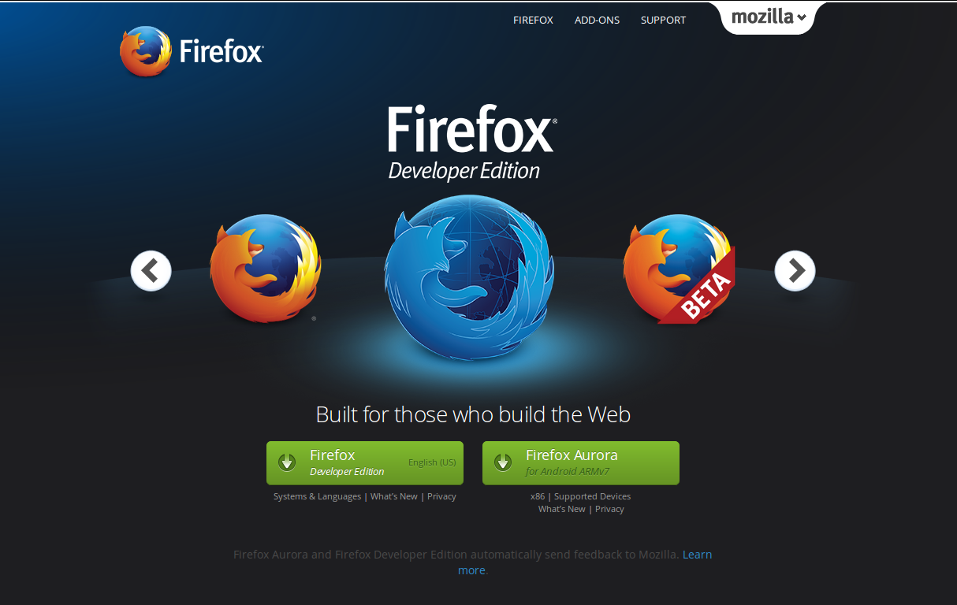
https://www.mozilla.org/hu/firefox/channel

Slide 29
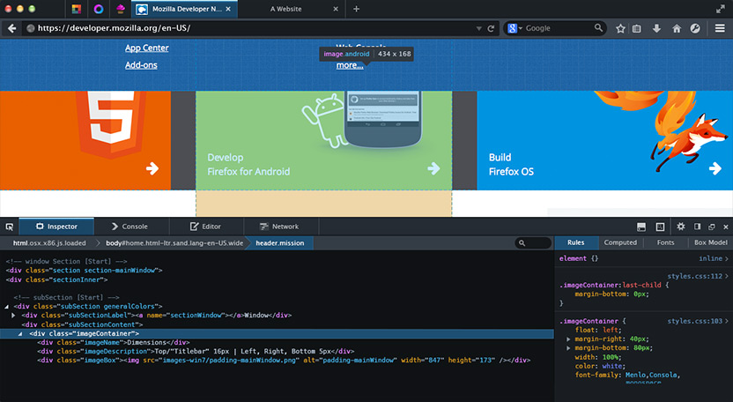

Slide 30

Hack Firefox OS's Gaia
https://github.com/mozilla-b2g/gaia
https://wiki.mozilla.org/B2G
Notes:
Open and Free
The first word comes into my mind when I am thinking about Open Web and Firefox ecosystem including Firefox OS is openness. There aren't hidden secrets, walled gardens. We are a big family who develop new ideas and we are contributing to the common benefit of the Web. Please follow the standards and help us build a healthy Web together.

Slide 31
Mozilla Közösség
Firefox OS
  https://www.facebook.com/fxos.hu
  https://www.mozilla.org/hu/firefox/os/
  https://plus.google.com/u/0/communities/103014232626387772793
Firefox és a többiek
  https://www.facebook.com/MozillaHU
  https://www.mozilla.org/hu/
Csatlakozz Te is!
  http://is.gd/onkentes

Slide 32
Kérdések? Észrevételek?
Részt vennél?
Szalai „KAMI” Kálmán kami911@gmail.com
@kami911kami linkedin.com/in/kami911

